Slide 1


Projet BrainScan AI
Détection de tumeurs cérébrales
par apprentissage semi-supervisé
Exploration analytique sur IRM faiblement étiquetées CurelyticsIA
Notes:
1

Slide 2

Contexte & enjeu
CurelyticsIA veut automatiser la détection de tumeurs sur IRM cérébrales. L'annotation par des radiologues experts est rare et coûteuse : la quasi-totalité des images n'est pas étiquetée.
1 506
100
1 406
IRM collectées (512×512, niveaux de gris)
étiquetées par des experts (50 normal / 50 cancer)
sans aucune étiquette (≈ 93 % du jeu)
Objectif : exploiter les images non étiquetées pour amplifier la valeur des quelques labels experts disponibles.
Notes:
93 % des images sont muettes. Tout l'enjeu du semi-supervisé est là : faire parler ces 1406 images.
2

Slide 3





Démarche en 4 étapes
→
→
→
1. Features
2. Clustering
3. Labels faibles
4. Semi-supervisé
ResNet50 pré-entraîné (gelé) → 1 vecteur de 2048 dimensions par image
PCA + K-Means (k=2) pour regrouper les images par similarité visuelle
Le cluster sert de pseudo-étiquette pour les images non labellisées
Comparaison CNN supervisé / semi et label propagation sur les features
Les deux jeux, « faiblement » et « fortement » labellisésrestent strictement séparés : les vrais labels ne servent qu'à évaluer, jamais à contaminer l'entraînement faible.
Notes:
3

Slide 4
Étapes 1–2 : préparation & extraction de features
Préparation
Extraction (ResNet50 gelé)
Images 512×512, en réalité niveaux de gris (R=G=B)
Égalisation d'histogramme locale (CLAHE) pour rehausser le contraste
Redimensionnement 224 + normalisation ImageNet
Classes parfaitement équilibrées (50 / 50)
0
2048
paramètre entraînable (réseau gelé)
dimensions par image
46 s
1 fois
extraction des 1506 (CPU)
calculé puis sauvegardé
Notes:
On gèle ResNet et on l'utilise comme extracteur générique. L'égalisation CLAHE améliore nettement la qualité des features (cf. slide suivante).
4

Slide 5
Étape 3 : clustering & labels faibles
0,224
93 %
52 %
score ARI doublé par l'égalisation (vs 0,12)
pureté du cluster « cancer » (26/28)
rappel cancer du clustering (26/50)
Lecture
L'égalisation d'histogramme (CLAHE) rehausse le contraste local des IRM : l'ARI double (0,12 → 0,22) et le cluster « cancer » capte plus de tumeurs (26/50 contre 20/50 sans égalisation). Le signal s'améliore nettement, mais le clustering seul reste insuffisant, d'où le recours à une vraie méthode semi-supervisée à l'étape suivante.
Notes:
CLAHE = Contrast Limited Adaptive Histogram Equalization. Gain mesuré : ARI 0,124 → 0,224, AUC 0,947 → 0,975.
5

Slide 6
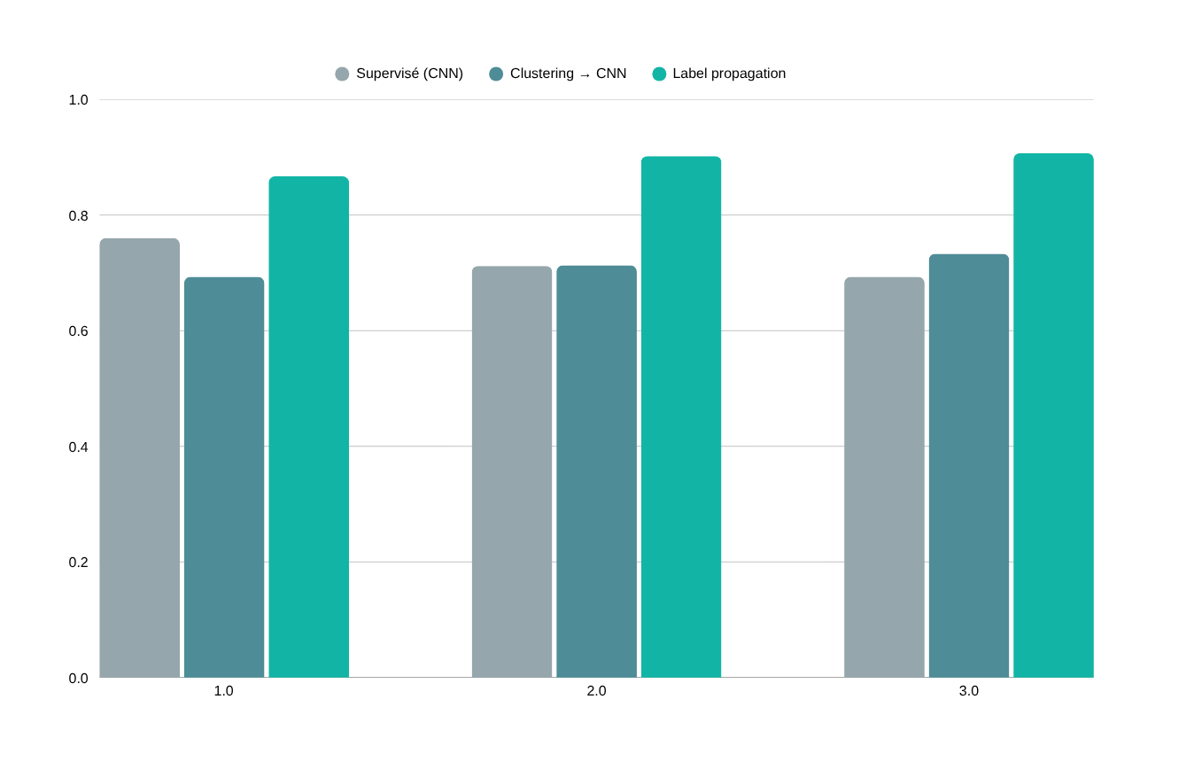
Comparaison des trois approches
Moyenne sur 5 exécutions — test de 30 IRM jamais vues (cancer = classe positive)
Verdict
La label propagation gagne sur les trois métriques.
Sur 5 découpages : rappel 0,87 · F1 0,90 · AUC 0,975. Loin devant les CNN appris de zéro.
Notes:
La label propagation opère sur les embeddings ResNet égalisés (transductive). Les CNN apprenaient leurs features de zéro sur trop peu d'images — d'où leur plafond.
6

Slide 7



Robustesse & validation
Test sans fuite
AUC 0,975 ± 0,016
Évaluation sur 30 IRM jamais vues ; séparation test / entraînement vérifiée (0 chevauchement).
Sur 5 découpages indépendants, performance stable, pas un coup de chance.
Hyperparamètres balayés
Données contrôlées
n_neighbors = 20 confirmé optimal après égalisation (F1 0,90), re-balayé à chaque changement.
31 images atypiques inspectées : IRM différentes mais saines, aucun retrait nécessaire.
Notes:
Répond à « comment je sais que ce n'est pas du surapprentissage ? » : test isolé, AUC stable, hyperparamètres validés, données contrôlées.
7

Slide 8


Ce que révèle la comparaison
Les CNN appris de zéro plafonnent
Avec 70 (ou ~1 400 bruitées) images, le CNN apprend mal ses propres features : supervisé et clustering-semi restent à égalité (F1 ≈ 0,71).
La label propagation réutilise les features ResNet
Aucun CNN à entraîner : elle propage les 70 vrais labels à travers le graphe de similarité des embeddings égalisés.
Résultat : F1 0,90 · rappel 0,87 · AUC 0,975
Le semi-supervisé apporte bien un gain, le verrou n'était pas l'idée, mais le véhicule : un CNN entraîné de zéro sur trop peu de données.
Notes:
8

Slide 9

Métrique prioritaire & « definition of done »
Pourquoi le rappel sur le cancer
Definition of done
Faux négatif = tumeur manquée = patient non pris en charge. C'est l'erreur la plus grave.
Une fausse alerte (faux positif) coûte un examen complémentaire, bien moins lourd.
→ On optimise le rappel cancer, F1 et AUC en appui. L'accuracy seule serait trompeuse.
Protocole sans aucune fuite test ↔ entraînement (vérifié : 0)
Rappel, F1 et AUC cancer rapportés sur un test jamais vu
Comparaison chiffrée des approches, moyennée sur plusieurs découpages
Succès « fort » = une approche égale ou dépasse le supervisé en rappel cancer ✓
Notes:
Le critère 'succès fort' est ATTEINT : la label propagation dépasse le supervisé en rappel (0,87 vs 0,76).
9

Slide 10

Passage à l'échelle : l'économie
Cible : 5 000 € pour labelliser 4 millions d'images.
0,20 €
0,00125 €
× 160
coût/image aujourd'hui (300 € / 1 500)
coût/image visé (5 000 € / 4 M)
réduction de coût par image exigée
Le calcul pur de compute (inférence sur GPU) tient largement dans 5 000 €. La contrainte n'est donc pas le budget mais la QUALITÉ des labels produits : à 0,68 d'accuracy au clustering, propager tel quel à 4 M d'images amplifierait le bruit.
Notes:
10

Slide 11


Faisable — sous 4 conditions
Des features adaptées au domaine
De l'active learning
Remplacer ImageNet par un encodeur auto-supervisé (SimCLR/DINO) entraîné sur les 4 M images non labellisées. C'est le levier n°1, l'égalisation a déjà montré la voie.
Dépenser le budget d'annotation experte sur les images les plus incertaines plutôt qu'au hasard : maximiser la valeur de chaque label payé.
Un humain dans la boucle
Infra GPU & évaluation robuste
Revue experte des cas que le modèle flague comme « cancer » : on privilégie le rappel, l'humain filtre les fausses alertes.
GPU pour 4 M images, et un jeu de test conséquent (≫ 30) pour mesurer des gains fiables, pas du bruit.
Notes:
11

Slide 12
Conclusion
Le semi-supervisé fonctionne, à condition d'opérer dans un bon espace de features.
Égalisation (CLAHE) + label propagation : F1 0,90, AUC 0,975, rappel 0,87.
Levier confirmé : la qualité des features. Égalisation + embeddings pré-entraînés + propagation légère battent un CNN entraîné de zéro.
Passage à l'échelle : features auto-supervisées (SimCLR/DINO) + propagation et active learning. Pas encore un diagnostic clinique fiable (rappel 0,87).
Notes:
12

